Slide 1
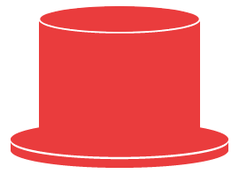
기초창의공학설계
TEAM . 나비효과

Slide 2

INDEX
1. Identify
2. Define
3. Requirement Analysis
4. Functional Analysis
5. Design
6. Implementation
7. Test

Slide 3
5. DESIGN
TEAM . 나비효과
계획 및
OPPM
妙 카페
Processing
작품
홍보 방법
누적 예산
1
2
3
4
5

Slide 4
01. 계획 및 OPPM
28일 할 일
카페 메뉴 및 세부 예산 정하기 프로세싱 작품 정하기 Burn-down 차트 제작 카페 홍보방법 정하기 과제 피드백 Github에 올릴 것 정리
<잠재 risk> 1. 피드백 할 때, 객관적인 평가가 어렵다.

Slide 5
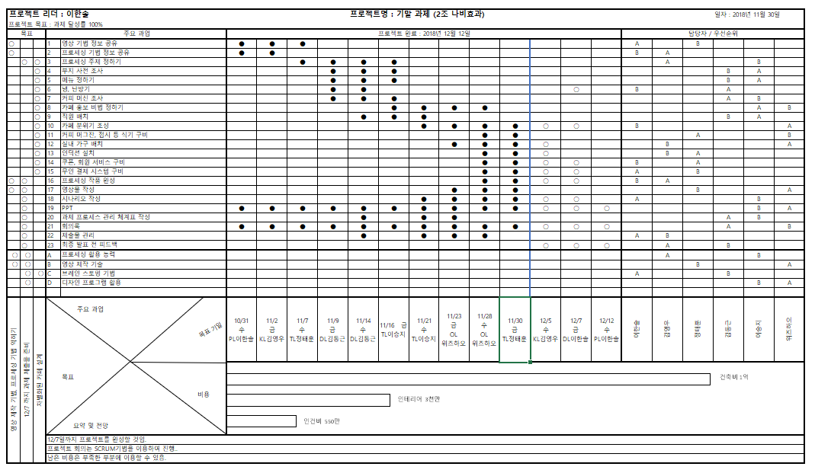
01. 계획 및 OPPM

Slide 6
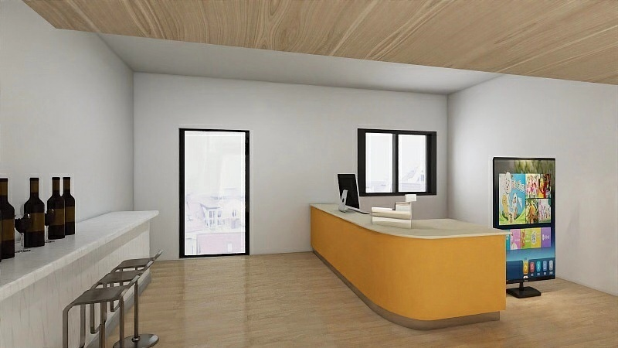
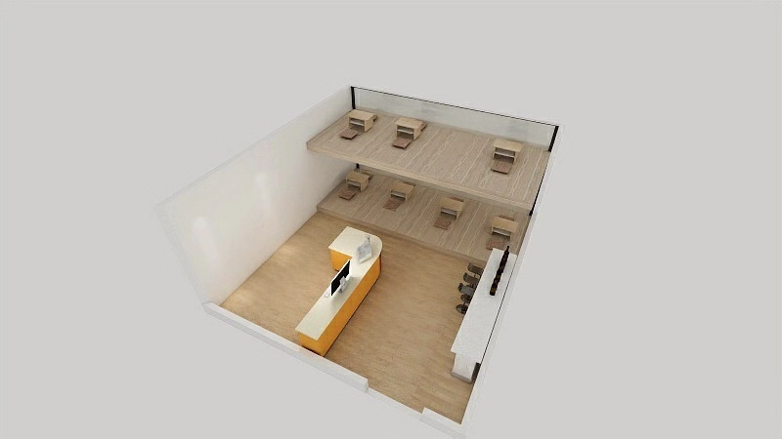
02. 妙 카페
카페 메뉴 및
세부 예산 정하기
프로세싱 작품 정하기
Burn-down 차트 제작
카페 홍보방법 정하기
과제 피드백
Github에 올릴 것 정리
무인 결제 키오스크
스피커
온열보일러
테이블
냉장고
정수기
진열대
의자
냉/난방기
제빙기
카페 머신

Slide 7
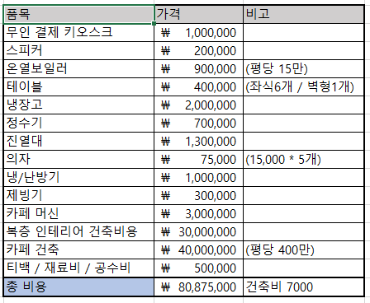
02. 妙 카페
카페 메뉴 및
세부 예산 정하기
프로세싱 작품 정하기
Burn-down 차트 제작
카페 홍보방법 정하기
과제 피드백
Github에 올릴 것 정리

Slide 8
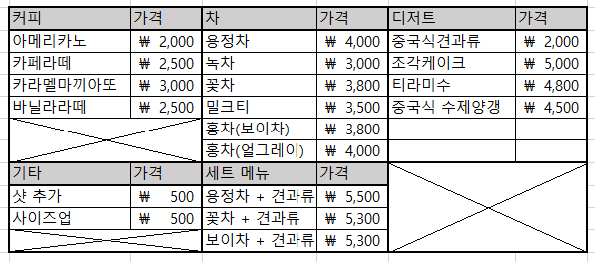
02. 妙 카페
카페 메뉴 및
세부 예산 정하기
프로세싱 작품 정하기
Burn-down 차트 제작
카페 홍보방법 정하기
과제 피드백
Github에 올릴 것 정리

Slide 9

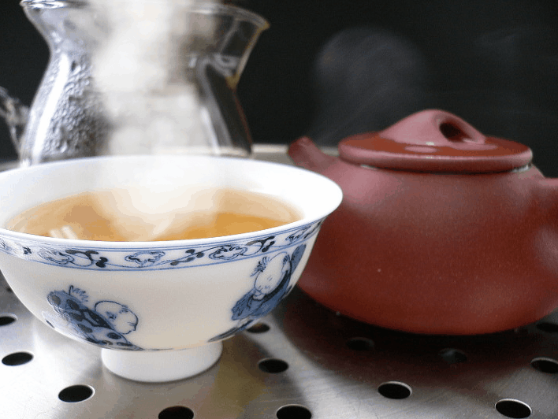
03.. Processing 작품
카페 메뉴 및
세부 예산 정하기
프로세싱 작품 정하기
Burn-down 차트 제작
카페 홍보방법 정하기
과제 피드백
Github에 올릴 것 정리
Notes:
https://www.youtube.com/channel/UCfEGy3nCT4pJpJyY6GRgHHQ

Slide 10


03.. Processing 작품
카페 메뉴 및
세부 예산 정하기
프로세싱 작품 정하기
Burn-down 차트 제작
카페 홍보방법 정하기
과제 피드백
Github에 올릴 것 정리

Slide 11

03.. Processing 작품
카페 메뉴 및
세부 예산 정하기
프로세싱 작품 정하기
Burn-down 차트 제작
카페 홍보방법 정하기
과제 피드백
Github에 올릴 것 정리

Slide 12
04. 홍보 방법
카페 메뉴 및
세부 예산 정하기
프로세싱 작품 정하기
Burn-down 차트 제작
카페 홍보방법 정하기
과제 피드백
Github에 올릴 것 정리
Event
- 시험기간 특별 할인
- 오늘의 이벤트
2. 妙 카페 어플리케이션
- 쿠폰
- 현재 좌석 확인
- 예약 주문
- Event 확인

Slide 13
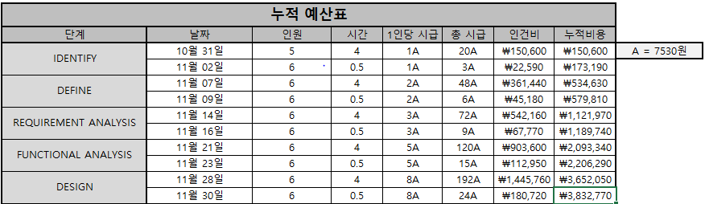
05. 누적 예산
 | 누적 총 금액
FUNCTIONAL ANALYSIS | 2,206,290 원
DESIGN | 3,832,770 원

Slide 14
THANK YOU

